Slide 1
CHÀO MỪNG CÁC EM ĐẾN VỚI LỚP HỌC

Slide 2
TRÒ CHƠI
“VƯỢT QUA THỬ THÁCH”
Luật chơi:
Một nhóm nêu tình huống thực tế (đã chuẩn bị ở nhà) liên quan đến phép nhân đã học. Mời một bạn bất kì trong nhóm (nhanh nhất) thực hiện tính và trả lời câu hỏi đặt ra.
Nhóm nào có nhiều tình huống hay, phép tính đúng thì thắng.

Slide 3
LUYỆN TẬP

Slide 4
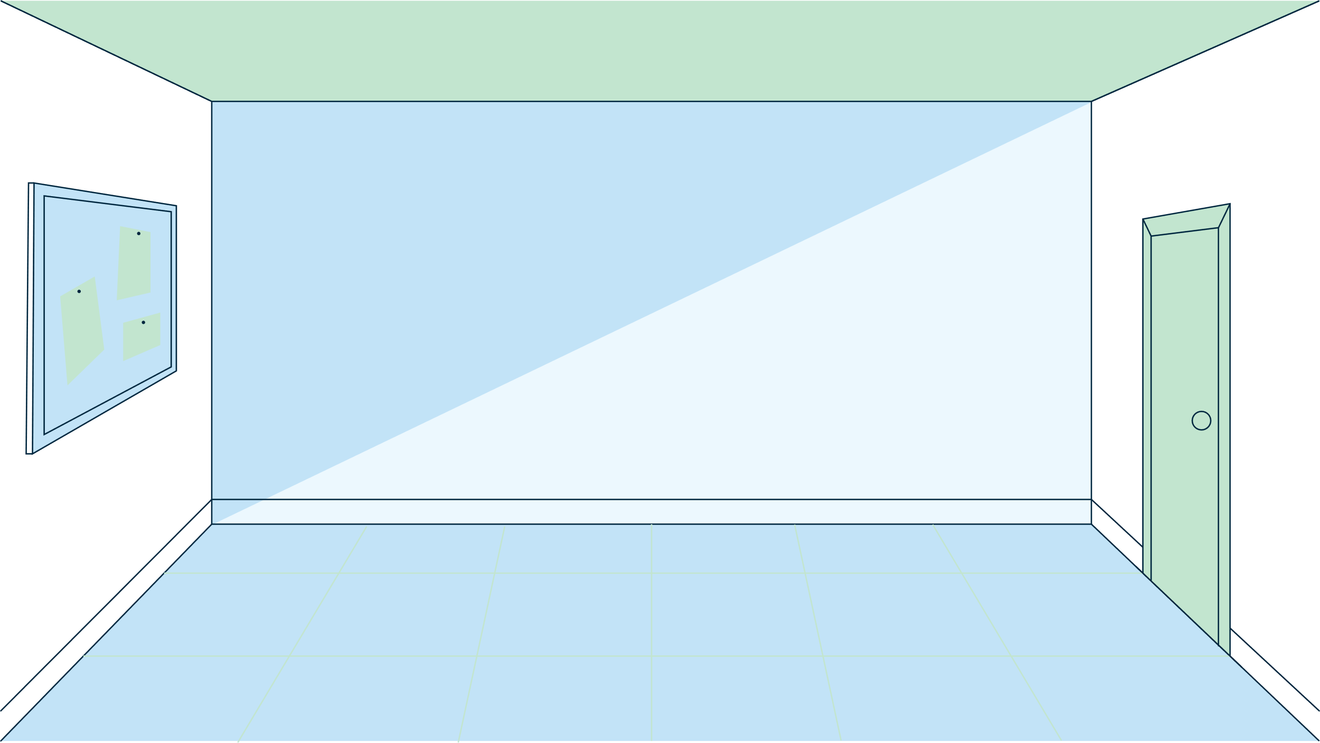
Bài 1: Tính
99
482
963
707

Slide 5
Bài 2: Đặt tính rồi tính:

Slide 6
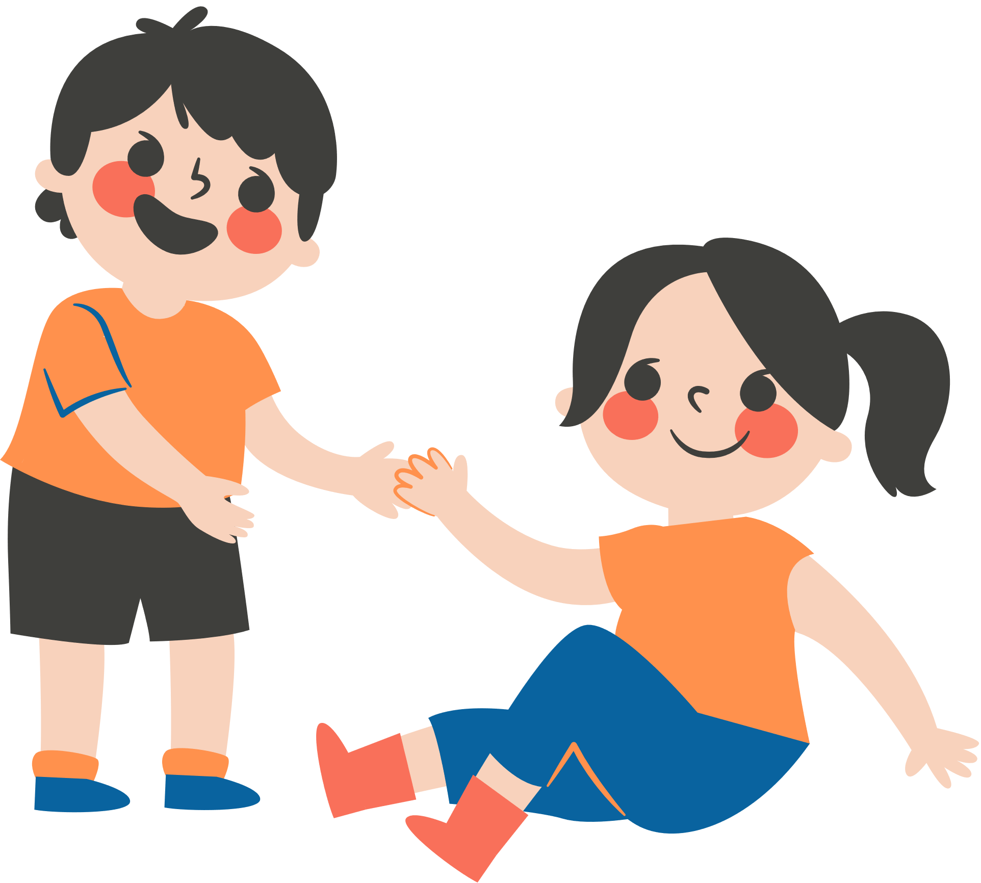
443
121
102
110
×
×
×
×
2
4
3
8
886
484
306
880

Slide 7
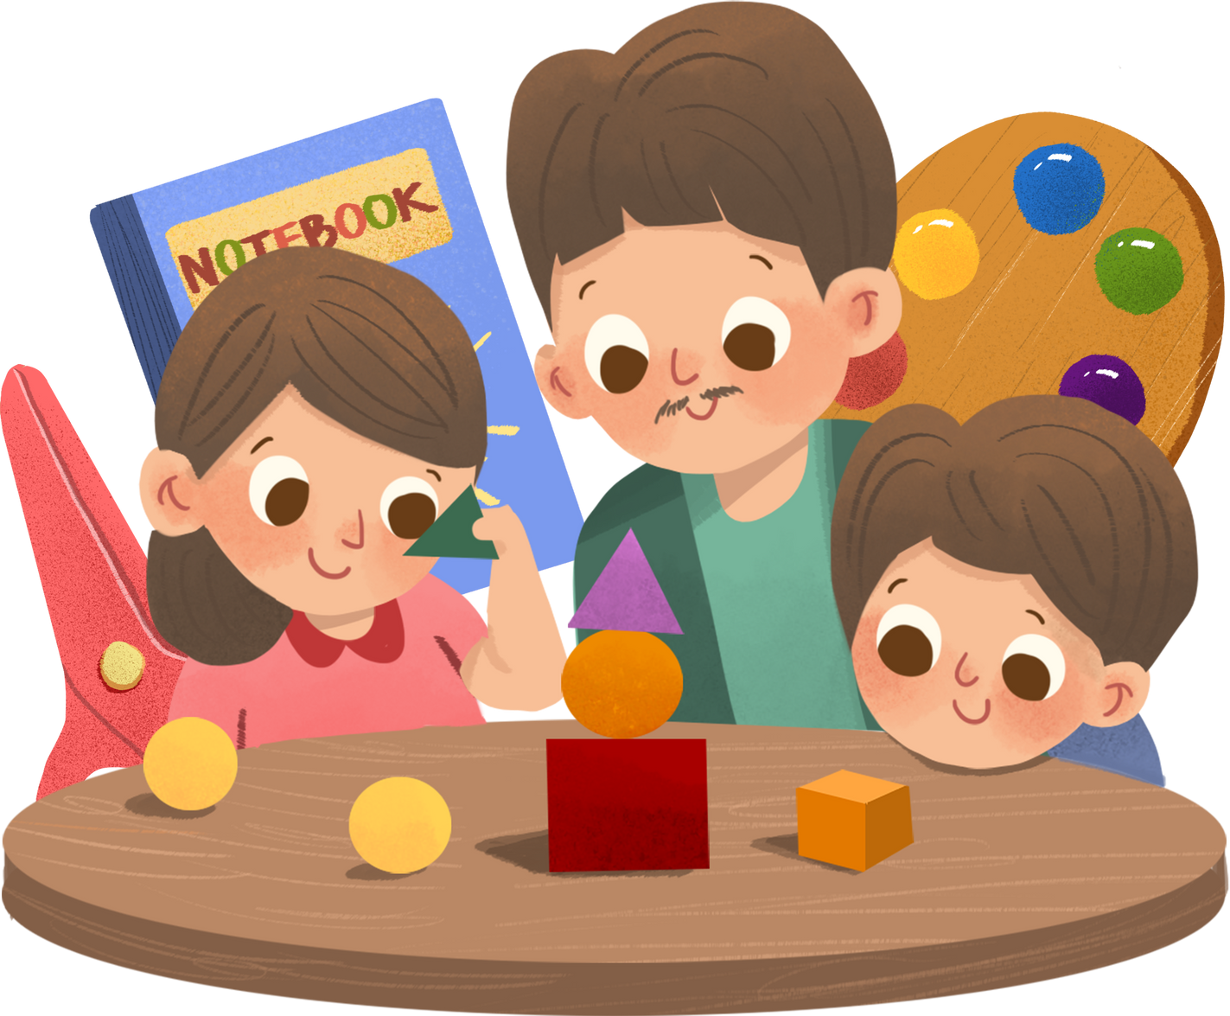
Bài 4: Tính nhẩm (theo mẫu):
Mẫu: 300 × 2 = ?
3 trăm × 2 = 6 trăm
Vậy 300 × 2 = 600

Slide 8
200 × 4 = ?
2 trăm × 4 = 8 trăm
Vậy 200 × 4 = 800
100 × 8 = ?
1 trăm × 8 = 8 trăm
Vậy 100 × 8 = 800

Slide 9
300 × 3 = ?
3 trăm × 3 = 9 trăm
Vậy 300 × 3 = 900
400 × 2 = ?
4 trăm × 2 = 8 trăm
Vậy 400 × 2 = 800

Slide 10
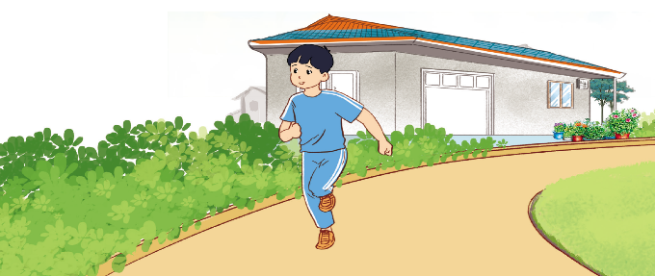
Bài 4: Quãng đường vòng quanh một sân tập thể dục dài khoảng 320 m. Đức đã chạy 3 vòng. Hỏi Đức đã chạy được bao nhiêu mét?

Slide 11
Bài giải
Đức đã chạy được số mét là:
320 × 3 = 960 (m)
Đáp số: 960 m.

Slide 12
CON SỐ MAY MẮN

Slide 13
Notes:
Kich chuột vào số nào thì sẽ tự động chuyển sang slide chứa câu hỏi đó
Khi HS đã trả lời hết câu hỏi, kick vào hũ mật ong để chuyển đến slide Dặn dò về nhà

Slide 14
123 × 3
123 × 3 = 369
Notes:
- Kick vào chú ong góc bên phải sẽ quay trở lại slide chọn câu hỏi

Slide 15
84 × 2
84 × 2 = 168
Notes:
- Kick vào chú ong góc bên phải sẽ quay trở lại slide chọn câu hỏi

Slide 16
23 × 3
23 × 3 = 69
Notes:
- Kick vào chú ong góc bên phải sẽ quay trở lại slide chọn câu hỏi

Slide 17
64 × 2
64 × 2 = 128
Notes:
- Kick vào chú ong góc bên phải sẽ quay trở lại slide chọn câu hỏi

Slide 18
11 × 9
11 × 9 = 99
Notes:
- Kick vào chú ong góc bên phải sẽ quay trở lại slide chọn câu hỏi

Slide 19
21 × 8
21 × 8 = 168
Notes:
- Kick vào chú ong góc bên phải sẽ quay trở lại slide chọn câu hỏi

Slide 20
62 × 4
62 × 4 = 248
Notes:
- Kick vào chú ong góc bên phải sẽ quay trở lại slide chọn câu hỏi

Slide 21
33 × 3
33 × 3 = 99
Notes:
- Kick vào chú ong góc bên phải sẽ quay trở lại slide chọn câu hỏi

Slide 22
24 × 2
24 × 2 = 48
Notes:
- Kick vào chú ong góc bên phải sẽ quay trở lại slide chọn câu hỏi

Slide 23
72 × 4
72 × 4 = 288
Notes:
- Kick vào chú ong góc bên phải sẽ quay trở lại slide chọn câu hỏi

Slide 24
DẶN DÒ VỀ NHÀ
Ôn luyện cách đặt tính và thực hiện phép tính nhận với số có một chữ số trong phạm vị 1000 (không nhớ) và đố người thân, bạn bè.
Sử dụng cách nhân nhẩm số tròn trăm với số có một chữ số.
Tìm những tình huống thực tế liên quan đến phép nhân số có hai hoặc ba chữ số với số có một chữ số trong phạm vi 1000 và đố mọi người.
Chuẩn bị 9 tờ giấy màu khổ vuông để buổi sau thực hành.

Slide 25
HẸN GẶP LẠI CÁC EM TRONG BUỔI HỌC TIẾP THEO

